Slide 1
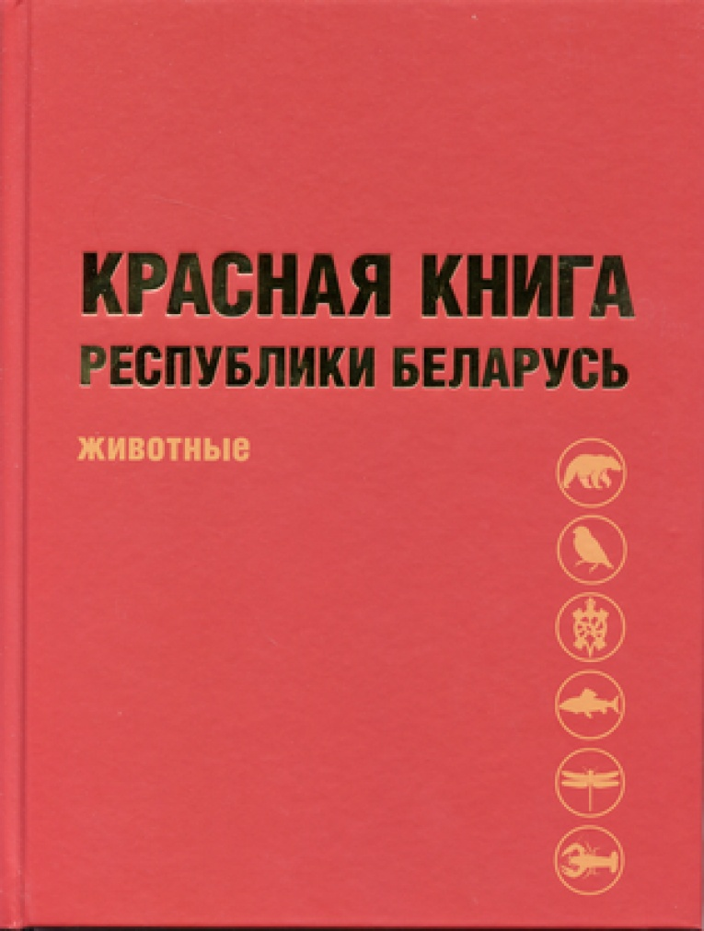
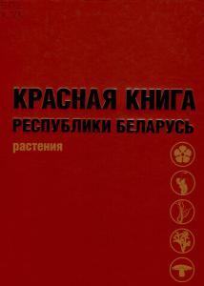
По страницам Красной книги
(путешествие по районам Брестской области)

Slide 2
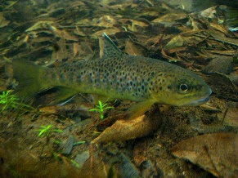
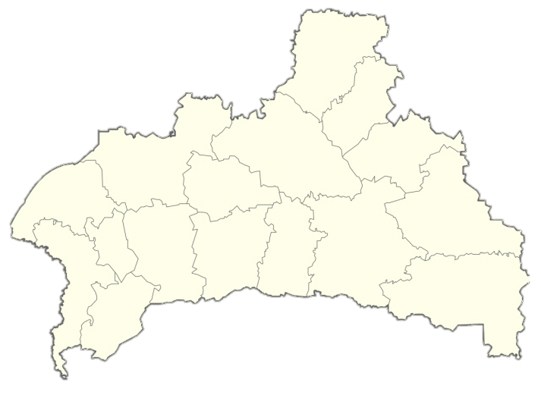
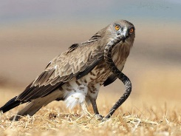
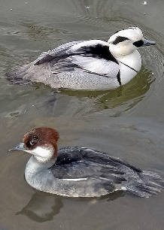
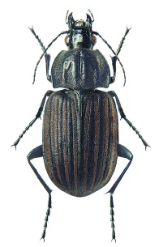
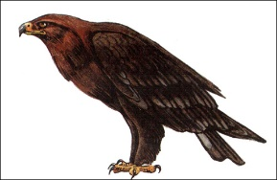
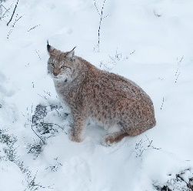
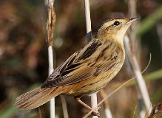
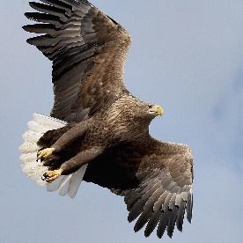
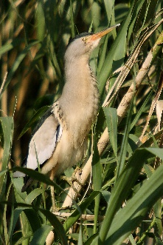
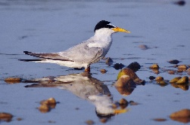
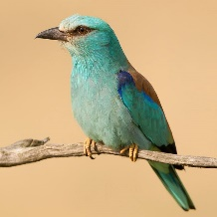
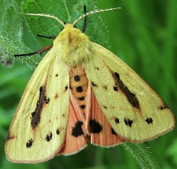
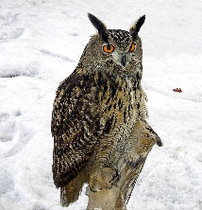
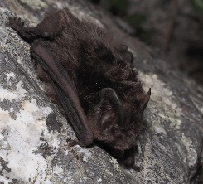
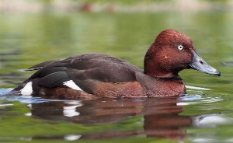
Брестская область

Slide 3
Ручьевая форель (2 кат) Барановичский район
Местообитания:
Обитает в небольших реках и ручьях с холодной водой и каменистым грунтом, стекающих со склонов возвышенностей. Молодь держится преимущественно в верховьях, на неглубоких перекатах с быстрым течением. Взрослые особи предпочитают более глубокие участки с берегами, густо поросшими деревьями и кустарниками.
Численность и тенденция ее изменения:
За последние 15 лет численность форели на территории Беларуси сократилась и составляет 10-250 половозрелых особей на 1 км русла водотока, а в реках Свислочь и Вяча (бассейн р. Днепр) популяции исчезли. В бассейне рек Неман и Вилия широко распространена, в бассейне р. Днепр имеется всего 6 локальных популяций
Основные факторы угрозы:
Основными факторами, лимитирующими численность, являются гидротехническое и гидромелиоративное строительство, а также вырубка лесов. В результате нарушаются миграционные пути и, как следствие, снижается численность производителей на нерестилищах; уменьшается проточность воды, увеличивается ее мутность, заиляются нерестилища, ухудшаются условия для инкубации икры и нагула молоди. Увеличение водозабора на хозяйственные нужды приводит к резкому обмелению и пересыханию в засушливые годы отдельных водоемов. В большой мере на численность популяций оказывает влияние несанкционированный вылов (браконьерство).
Меры охраны:
Основными мерами для сохранения и увеличения численности в водоемах Беларуси являются создание заказников, введение дифференцированных сроков запрета на лов рыбы на отдельных водоемах в целях устранения фактора беспокойства в период нереста и существенного снижения влияния браконьерства, проведение рыбоводно-мелиоративных мероприятий по созданию укрытий для молоди и увеличению экологической емкости биотопов. В Красной книге Республики Беларусь вид находится с 1981 г.

Slide 4
Вертлявая камышовка (1 кат) Березовский район
Местообитания:
Стенобионтный вид, гнездящийся только на низинных осоково-гипновых открытых болотах. Избегает участков, заросших кустарниками, густым тростником.
Численность и тенденция ее изменения:
В конце 19 - начале 20 в. численность быстро сокращалась. Вид исчез по меньшей мере в 8 европейских странах. Европейская популяция насчитывает 13-21 тыс. поющих самцов, с наиболее крупными популяциями в Беларуси, Украине и Польше . Численность в Европе продолжает снижаться и значительно колеблется. В настоящее время численность белорусской популяции вертлявой камышевки составляет 6–12 тыс. поющих самцов (около 50% мировой популяции) и сильно колеблется из года в год в зависимости от различных факторов. Около 90% белорусской популяции обитает на 3-х болотах: Званец, Споровское и Дикое .
Основные факторы угрозы:
Нарушения гидрологического режима болот, зарастание открытых болот кустарниками, тростником, весеннее выжигание растительности при низком уровне воды. Большинство этих факторов связано с хозяйственной деятельностью человека на самих болотах или на примыкающих угодьях.
Меры охраны:
Вид занесен в Красную книгу Республики Беларусь с 1993 г. Подписан международный меморандум и план действий по сохранению вида в пределах ареала. Разработаны и реализуются планы управления 3-мя основными местами обитания: болотами Званец, Споровское и Дикое. Основными мероприятиями планов являются: оптимизация гидрологического режима, предотвращение зарастания открытых болот кустарниками и тростниками. Выполнение всех мероприятий, перечисленных в международном меморандуме и плане действий по сохранению вида.

Slide 5
Европейская широкоушка (2 кат) Брестский район
Местообитания:
Обитает в широколиственных и смешанных лесах, часто встречается на территории населенных пунктов и в окультуренных ландшафтах. Зимой встречается только в антропогенном ландшафте: от хуторов в пределах лесных массивов до многоэтажных кварталов крупного города. Летом поселяется рядом с водоемами и водотоками с обильными прибрежными зарослями деревьев, кустарников, а также со старицами и заболоченными участками вблизи или в пределах крупных лесных массивов.
Численность и тенденция ее изменения:
Малочисленный или редкий вид в ареале. В лесной зоне снижение численности в 1970-х гг. проявилось в Германии, в 1980-х в Польше, в конце 1990-х годов - в юго-западной части Беларуси .
Основные факторы угрозы:
Уменьшение числа убежищ вблизи лесных массивов и крупных зимовальных помещений, конкуренция за них со стороны др. видов млекопитающих и птиц, высокий уровень беспокойства в антропогенных местах обитания. Биологическая неустойчивость группировок, обитающих на границе видового ареала. Территориальная разобщенность благоприятных летних и зимовальных мест обитания. Экстремальные метеорологические ситуации зимой. Беспокойство и физическое уничтожение особей по незнанию в местах групповых скоплений. Утрата традиционных мест размножения и зимовок в связи с новыми архитектурными традициями и естественным разрушением старых построек.
Меры охраны:
Включен в Красную книгу Беларуси с 1993. В 2000 г. в Брестском р-не создан заказник «Барбастелла» для сохранения наиболее многочисленной зимовальной группировки, имеющей общеевропейское значение.

Slide 6
Луток (1 кат) Ганцевичский район
Местообитания:
Заселяет в пределах ареала небольшие водоемы с хорошо развитой плавающей водной растительностью (небольшие озера, пруды или реки с медленным течением). При выборе водоемов наличие пригодных дупел для гнездования является решающим фактором. В Беларуси занимает небольшие рыбоводные пруды, расположенные недалеко от лесных массивов с дуплистыми деревьями.
Численность и тенденция ее изменения:
Численность вида в Беларуси стабильна и составляет примерно 15-30 пар. Общая численность на гнездовании в Европе составляет 8 100-17 000 пар.
Основные факторы угрозы:
На рыбхозе «Белое» основным ограничивающим фактором является нехватка дупел для гнездования, что усугубляется также и конкуренцией за дупла с обыкновенным гоголем. Довольно значительную часть гнезд и самок уничтожает лесная куница.
Меры охраны:
Реализация плана действий по сохранению вида. В пределах мест гнездования вида запрещается проводить все виды рубок, расчистку от прибрежной и водной растительности. В местах гнездования запрещается осуществлять с 1 апреля по 30 июля хозяйственную и иную деятельность, приводящую к беспокойству птиц, гибели их гнезд и кладок.

Slide 7
Медведица метельки (1 кат) Дрогичинский район
Местообитания:
В Европе места обитания приурочены к заболоченным территориям, преимущественно к низинным болотам.
Численность и тенденция ее изменения:
В европейской части ареала очень редок, в большинстве стран Европы известен по одному или нескольким экземплярам. В Беларуси в 2007 г. Найден в северо-восточной части республиканского ландшафтного заказника «Званец», где был, скорее всего не редок. После нескольких прошедших в заказнике пожаров в 2010 и 2014 гг. вид не удалось обнаружить.
Основные факторы угрозы:
Островное распространение и вымирание многих популяций в Европе – вероятное следствие широкомасштабной в прошлом осушительной мелиорации и торфодобычи, фрагментация естественных экосистем. Сильный урон может причинить нерегулируемое выжигание тростника и кустарников на болотах.
Меры охраны:
Разработка и реализация плана по сохранению вида. Выявление и передача мест обитания вида под охрану. В местах обитания вида запрещается проведение осушительной мелиорации, выжигание сухой растительности, применение химических мер защиты растений, нарушение естественного почвенного покрова, прогон и выпас скота.

Slide 8
Малая крачка (2 кат) Жабинковский район
Местообитания:
Поймы крупных и средних рек, озера, водохранилища, пруды рыбхозов и водоемы очистных сооружений. Основное требование - наличие песчаных кос, галечниковых и песчаных островов с редкой сухолюбивой растительностью, гнездится также на опустошенных лугах в поймах рек.
Численность и тенденция ее изменения:
Общая численность оценивается в 900-1100 пар. Численность стабильна, возможны слабые флуктуации. Более 80% популяции гнездится на территории Гомельской и Брестской областей.
Основные факторы угрозы:
Основные причины гибели колоний - затопление в результате поздних паводков, нагонных ветров, смывание волнами при прохождении судов, вытаптывание скотом. Фактор беспокойства наряду с антропогенной трансформацией местообитаний был важнейшей причиной резкого сокращения численности малых крачек в западной части Европы. Серьезное воздействие на колонии малых крачек может оказывать хищничество др. видов: врановых, крупных чаек, наземных хищников и т.п.
Меры охраны:
Вид занесен в Красную книгу Республики Беларусь с 1981 г. В Беларуси запрещен отстрел данного вида, разрушение гнезд и сбор яиц. Часть мест проживания охраняется в границах существующих особо охраняемых природных территорий. Требуются дополнительные специальные меры по охране колониальных смешанных поселений ржанкообразных, ограничение выпаса скота в местах колоний в период гнездования.

Slide 9
Филин (2 кат) Ивановский район
Местообитания:
Населяет разнообразные места обитания с пересеченным рельефом, с чередованием участков леса и открытых территорий, в основном при наличии водоемов разного типа. Наиболее предпочтительными местами обитания являются краевые зоны обширных речных пойм, а также окрестности крупных комплексов рыбоводных прудов.
Численность и тенденция ее изменения:
Современная численность белорусской популяции оценивается в 400-500 пар , что составляет около 4% численности вида в Европе. Видимо, заметное сокращение численности произошло в 1960-70-е годы. В настоящее время численность достаточно стабильна. Наиболее высокая плотность популяции в оптимальных местообитаниях составляет 2,1-4,3 пар на 100 км2. На остальных участках обитания плотность гнездования колеблется в пределах 0,1-1,4 пар на 100 км2.
Основные факторы угрозы:
Отстрел взрослых птиц охотниками (продолжает бытовать мнение о вредности филина в охотничьих угодьях) и таксидермистами (филин является весьма популярным объектом коммерческой таксидермии), а также гибель гнезд, в том числе в период проведения весенних рубок леса. Известен случай гибели филина от поражения электрическим током на опоре ЛЭП . На численности популяции филина также негативно сказываются запоздалые весны с поздним сходом снежного покрова и весенними снегопадами (в таких условиях многие пары не приступают к размножению).
Меры охраны:
Вид занесен в Красную книгу Республики Беларусь с 1981 г. Необходимо принятие специальных мер по поддержанию стабильно существующих гнездовых группировок: запрет на весенние рубки вблизи гнездовых участков, предупреждение случайного отстрела птиц в период осенних и весенних охот. Крайне необходим жесткий контроль над частной таксидермией и зоологическим коллекционированием.

Slide 10
Большой подорлик (1 кат) Ивацевичский район
Местообитания:
Основными охотничьими биотопами подорлика в Полесье являются низинные и переходные сильно обводненные болота (как открытые осоковые, так и поросшие тростником и ивовым кустарником), а также мелиорированные угодья, подверженные вторичному заболачиванию. Для гнездования предпочитает труднодоступные заболоченные мелколиственные леса. Часто гнездится на небольших лесистых островах среди обширных болот. Для большого подорлика очень важно наличие обширных открытых охотничьих угодий и отсутствие фактора беспокойства в районе гнезда.
Численность и тенденция ее изменения:
В настоящее время, по результатам специально проведенных исследований, численность белорусской популяции оценивается в 150-200 пар, что составляет около 15% европейской популяции вида. При этом 100-150 пар большого подорлика гнездятся на заболоченных территориях Белорусского Полесья. Плотность гнездования в оптимальных местах обитания составляет 2,7-5,3 пары/100 км2 (в среднем 4,5 пары/100 км2). В трансформированных биотопах (осушенные низинные болота, использующиеся для сенокошения или под выпас) плотность гнездования большого подорлика колеблется от 0 до 1,7 пары/100 км2 (в среднем 1,4 пары/100 км2).
Основные факторы угрозы:
Уменьшение площади низинных болот, осушительная мелиорация, распашка осушенных болот под пропашные культуры, освоение пойм и заброшенных мелиорированных территорий под рекреационные цели и дачное строительство, браконьерский отстрел, омоложение лесов, тенденция к преобладанию монодоминантных сосняков в структуре лесов в результате искусственного лесовозобновления, гибель гнезд при сплошных рубках, а также хищничество лесной куницы.
Меры охраны:
Вид занесен в Красную книгу Республики Беларусь с 1981 г. В Беларуси запрещен отстрел данного вида, разрушение гнезд и сбор яиц. Необходимо экологически ориентированное ведение сельского и лесного хозяйства в местах обитания вида с приоритетом природоохранных интересов, создание охранных зон вокруг известных гнезд.

Slide 11
Европейская рысь(2 кат) Каменецкий район
Местообитания:
Обитает в крупных лесных массивах, предпочитая глухие, малопосещаемые участки с густым подлеском и буреломом, а также охраны лесов, где зимой много зайцев - основного корма рыси.
Численность и тенденция ее изменения:
Эффективная охрана растительного и животного мира, действующая последние 10 лет, позволила значительно увеличить ресурсы рыси в Беларуси. Наблюдается положительная динамика численности данного хищника.
Основные факторы угрозы:
Большая смертность в ювенильном возрасте, гибель от различных заболеваний, возможно, от хищников (волк), а также рост антропогенного пресса на лесные массивы (лесохозяйственная, рекреационная, транспортная и др. нагрузки), незаконная добыча.
Меры охраны:
В Беларуси официально отстрел рыси запрещен с 1981 г., однако необходим жесткий контроль за соблюдением запрета. Специальные меры охраны рыси требуют детальной разработки. Очевидно, эффективной могла бы быть организация специальных «рысиных» резерватов в местах значительной численности этих зверей.

Slide 12
Сизоворонка (1 кат) Кобринский район
Местообитания:
Населяет разреженные высокоствольные дубовые и сосновые леса, граничащие с открытыми пространствами пойм, лугов, полей, перемежающиеся просеками, полянами, вырубками, поселяется также в высоковозрастных разнотипных пойменных лесах, отдельных группах высоких деревьев среди лугов и сельхозугодий, иногда в старых парках и аллеях.
Численность и тенденция ее изменения:
В прошлом на территории Беларуси обычный и местами многочисленный вид . В конце 1970-х - 1980-е годы началось резкое, если не сказать катастрофическое сокращение численности. В настоящее время тенденция к сокращению численности сохраняется. По оценке 1997 года численности белорусской популяции сизоворонки составляла 600-900 пар . В настоящее время ее численность, вероятно, исчисляется несколькими десятками пар.
Основные факторы угрозы:
Причины катастрофического снижения численности по большей части не известны. Можно предположить, что негативное влияние оказал целый комплекс факторов как внешнего (антропогенного), так и внутрипопуляционного характера. Среди внешних воздействий: интенсификация (в конце 1970-х - начале 1980-х годов) вырубки высоковозрастных лесов (мест гнездования), интенсивное использование в 1970-80-е годы химических удобрений и ядохимикатов в сельхозугодьях (места кормления), и как следствие деградация кормовой базы, а также нерегулируемый отстрел этих красивых птиц в таксидермических целях. Возможно, (что не установлено) сказалось изменение условий на местах зимовки белорусской популяции.
Меры охраны:
Вид занесен в Красную книгу Республики Беларусь с 1993 г. Для выяснения причин сокращения численности вида необходимо детальное изучение его экологии и биологии, а также реализация программ по экологически ориентированному (с учетом природоохранных интересов и экологических требований вида) ведению сельского и лесного хозяйства в местах обитания сизоворонки. В потенциальных местах обитания вида при дефиците дуплистых деревьев также целесообразна организация привлечения сизоворонки на гнездование с помощью установки искусственных гнездовий.

Slide 13
Орлан белохвост (2 кат) Лунинецкий район
Местообитания:
Населяет побережья крупных озер, водохранилищ, долины больших рек, окрестности рыбхозов, соседствующих с лесными массивами. На севере населяет преимущественно характерные для региона лесо-болотно-озерные комплексы. В Полесье отдает предпочтение обширным пойменным территориям. При этом в восточной Беларуси, в поймах рек Днепр и Березина, орлан встречается на гнездовании крайне редко.
Численность и тенденция ее изменения:
Орлан-белохвост долгое время считался очень редким на гнездовании видом в Беларуси, особенно в южной половине . Еще в начале 1990-х годов в Полесье было известно лишь 5 мест регулярного гнездования орланов . Между тем, результаты учетов 1998-2002 гг. показали, что в настоящее время основная популяция вида сконцентрирована именно в южной Беларуси, где численность оценивается в 50-60 гнездящихся пар. Без сомнения, увеличение численности белорусской популяции орланов произошло за счет освоения ими рыбхозов и водохранилищ в центральной и южной Беларуси. На севере Беларуси численность вида остается стабильной (20-25 пар). Общая численность орлана-белохвоста в Беларуси составляет 85-105 гнездящихся пар. В Полесье, где он обычен в среднем и нижнем течении Припяти, средняя плотность гнездования составляет 1 пара/100 км2.
Основные факторы угрозы:
Сокращение гнездовых мест обитания в результате сплошных рубок высоковозрастных лесов, в том числе вырубка гнездовых деревьев, рекреационное освоение береговых зон кормовых водоемов, хищническая деятельность воронов, гибель птиц в зимний период от бескормицы и в капканах, поставленных охотниками у привады, отстрел браконьерами и таксидермистами.
Меры охраны:
Вид занесен в Красную книгу Республики Беларусь с 1981 г. Известные гнезда берутся под охрану региональными структурами Минприроды, вокруг них устанавливаются охранные зоны радиусом 250 м. Кроме более строгого соблюдения существующих мер охраны, их необходимо дополнить постройкой искусственных гнезд, которые орланы охотно занимают; организацией в осенне-зимний период подкормочных площадок путем выкладки туш павших сельскохозяйственных животных; запретом наземной установки капканов у привады; более активной пропагандой охраны вида среди населения.

Slide 14
Змееяд (2 кат) Ляховичсикий район
Местообитания:
В Поозерье обитает среди лесо-болотных комплексов, в сфагновых сосняках на верховых болотах и на выработанных торфяниках. В Полесье и в восточной части Беларуси заселяет более разнообразные места обитания. Его охотничьи участки включают здесь олиго- и мезотрофные болота, сухие и заболоченные гари и вырубки, сухие пустоши, заросшие мелким кустарником, мелиорированные сельхозугодья среди широколиственного или смешанного леса, поймы крупных рек. Охотящиеся птицы часто наблюдались в непосредственной близости от населенных пунктов, но для гнездования, очевидно, необходимо наличие малопосещаемых участков леса.
Численность и тенденция ее изменения:
До 1960-х гг. змееяд считался широко распространенным и нередким видом на юге Беларуси . Возникшее впоследствии мнение о редкости змееяда и даже сокращении его численности, отчасти, видимо, основывалось на редкости змееяда в более изученной Витебской обл., где плотность гнездования вида составила 0,1-0,2 пары на 100 км2. По результатам учетов 1998-2002 гг., змееяд является обычным видом в южной и юго-восточной частях Беларуси, где его численность оценивается в 400-450 пар. Наибольшей плотности гнездование достигает в крупных болотных массивах правобережья р. Припять - от 4,0 до 5,6 пар/100 км2. На севере Беларуси его численность стабильна и оценивается в 50-70 пар. Общая численность белорусской популяции составляет 530-700 пар, или 6% от европейской популяции вида. Необходимо учитывать, что в прилегающих к Беларуси странах численность змееяда крайне низка и продолжает снижаться.
Основные факторы угрозы:
Освоение верховых болот для целей добычи торфа, пожары на верховых и переходных болотах, хищническая деятельность ворона и орлана-белохвоста, браконьерский отстрел и беспокойство птиц со стороны человека во время гнездования.
Меры охраны:
Вид занесен в Красную книгу Республики Беларусь с 1981 г. Целесообразно создание сети заказников на территориях с максимальной плотностью гнездования группировок змееяда, постройка искусственных гнездовий на болотах, где по окраинам вырублен сосняк багульниковый (заселяемость составляет 25%). Необходим также контроль над пожарами на болотах и широкая пропаганда охраны змей.

Slide 15
Белоглазая чернеть (1 кат) Малоритский район
Местообитания:
Обитает на мелководных водоемах с богатой водной растительностью и мозаичными зарослями тростника. На крупных озерах держится только в прибрежной части, обычно там, где другие нырковые утки бывают редко. В Беларуси чаще гнездится на рыбоводных прудах и небольших пойменных озерах.
Численность и тенденция ее изменения:
Общая европейская популяция оценивается приблизительно в 13 000-20 000 пар . С 1970 г. численность во многих странах Европы, в том числе и в Беларуси, уменьшилась более чем на 50%. Оценочная численность в Беларуси составляет 50-120 пар .
Основные факторы угрозы:
Основной причиной снижения численности в пределах гнездового ареала явилась деградация и пересыхание водоемов в результате изменений климата и снижения количества осадков в аридной зоне. Сокращение численности белорусской популяции было вызвано сокращением числа и деградацией пойменных озер в результате осушительной мелиорации и спрямления рек. Одной из возможных причин снижения численности может являться конкурентное вытеснение белоглазой чернети красноголовой чернетью, популяция которой в этот период резко возросла. В последние годы к неблагоприятным факторам добавилась реконструкция рыбоводных прудов с уничтожением водной растительности, антропогенная эвтрофикация озер.
Меры охраны:
Необходимо широкое информирование охотников и населения о состоянии популяции данного вида и необходимости его охраны, выпуск и распространение специальных материалов для облегчения определения охотниками белоглазой чернети в полевых условиях. Возможно применение биотехнических мероприятий (в виде устройства островов на мелководных водоемах) для улучшения условий гнездования вида.

Slide 16
Малая выпь (2 кат) Пинский район
Местообитания:
Гнездится в зарослях кустарника, трост¬ника, рогоза, аира и других видов высокой надводной растительности на стоячих или медленно текущих водоемах. Для гнездования подходят небольшие участки зарослей: известны находки гнезд в островках надводной растительности площадью 5 × 10 м. Отмечена на гнездовании на заросших водоемах в городах.
Численность и тенденция ее изменения:
В 1970-90 годах для большинства стран Европы отмечены отрицательные тренды численности. Согласно последним оценкам, численность вида в Беларуси несколько сократилась за последние 20 лет, и в настоящее время составляет 300-600 пар. Позднее для Полесского региона, где локализована основная часть Белорусской популяции, численность оценена в 400 – 700 пар, что объясняется как появлением новых мест обитания, так и некоторой недооценкой в прошлом.
Основные факторы угрозы:
Осушительная мелиорация, приводящая, в частности, к ликвидации небольших мелководных водоемов, уничтожение высокой прибрежной растительности в процессе хозяйственного использования водоемов, прежде всего - рыбоводных прудов, а также разорение гнезд наземными хищниками и врановыми птицами.
Меры охраны:
Вид занесен в Красную книгу Республики Беларусь с 1993 г. Часть территорий, значимых для белорусской популяции вида, имеют охранный статус республиканского уровня. Необходимо проведение работы по целенаправленному выявлению мест обитания и учету птиц в масштабах страны

Slide 17
Слизнеед четырехбородчатый (1 кат) Пружанский район
Местообитания:
Предпочитает низинные болота и болота переходного типа, низинные, в том числе заболоченные луга в поймах рек.
Численность и тенденция ее изменения:
Вид приурочен к угрожаемым биоценозам. Везде редок. За последние 5 лет не регистрировался ни в одном из известных мест обитания.
Основные факторы угрозы:
Сокращение мест обитаний вида в ходе осушения низинных болот и ведения хозяйственной деятельности в водоохранной зоне рек, деградация и зарастание их древесно-кустарниковой растительностью.
Меры охраны:
Выявление и передача мест обитания вида под охрану. В местах обитания вида необходимо запретить гидротехническую мелиорацию земель и иные работы по регулированию водного режима почв, нарушение естественного почвенного покрова, применение удобрений и химических средств защиты растений.

Slide 18
Стерлядь (1 кат) Столинский район
Местообитания:
Обитает на самых глубоких участках рек, ведет придонный образ жизни. Обычные места обитания стерляди - хорошо проточные ямы с песчаным или галечным дном. В стоячие и заиленные участки заходит лишь для кормежки. Весной стерлядь поднимается вверх по течению и через 4-5 недель достигает пригодных для нереста мест и летних мест обитания (глубокие омуты и ямы в русле реки). В течение лета скатывается к местам зимовки. Глубокой осенью концентрируется в нижних участках реки, где большую часть зимы проводит в малоподвижном состоянии.
Численность и тенденция ее изменения:
В первой половине ХХ в. в бассейне р. Днепр в пределах Беларуси была довольно многочисленной промысловой рыбой. В настоящее время в р. Днепр встречаются единичные экземпляры, еще реже - в реках Припять, Сож, Березина.
Основные факторы угрозы:
Уменьшение уровней паводковых вод и прогрессирующее обмеление рек ухудшили условия воспроизводства стерляди. К факторам угрозы относятся также загрязнение водоемов промышленными и бытовыми сточными водами, вылов рыболовами-любителями и браконьерами.
Меры охраны:
В Красной книге Республики Беларусь вид находится с 1981 г. Главнейшими из мер охраны являются установление полного запрета лова стерляди во всех водоемах, проведение мероприятий по охране и восстановлению мест обитания и нерестилищ, предотвращение загрязнения рек ядохимикатами, промышленными и бытовыми сточными водами. Специальными мерами охраны являются искусственное воспроизводство и зарыбление молодью естественных водоемов для сохранения генофонда.

Slide 19
Спасибо за внимание!

